Slide 1
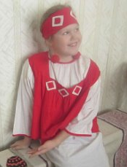
Муниципальное бюджетное общеобразовательное учреждение
«Черноборская средняя общеобразовательная школа»
Сетевой проект
ГБУ ДПО ЧИППКРО
«Территория творческого чтения»
Моя любима книга
Выполнила:
Обучающаяся 3 класса
Шопина Кира
(ОВЗ обучающаяся на дому)
Руководитель
Шеметова Любовь Геннадьевна
shemetova_lyubov@mail.ru

Slide 2
Краткая аннотация к работе
Шопина Кира Борисовна 23.12.2008 года рождения.
Кире по состоянию здоровья организовано обучение по основной общеобразовательной программе НОО на дому. Для формирования внутренней потребности включения в учебную деятельность («я это хочу») создается психологически комфортная образовательная среда, где девочка не боится высказать свое мнение, где его трудолюбие, старание, ответственное отношение к делу встречает доброжелательную поддержку, где она приобретает позитивный опыт переживания ситуации успеха, а с другой стороны обеспечивается возможность её развития в собственном темпе на уровне своего возможного максимума («я это могу»). Вместе с другими детьми она участвует в проведении воспитательных, культурно-развлекательных, спортивно-оздоровительных и иных досуговых мероприятиях.
Девочка очень любит читать книги и заниматься творчеством.
Классный руководитель: Л.Г.Шеметова

Slide 3
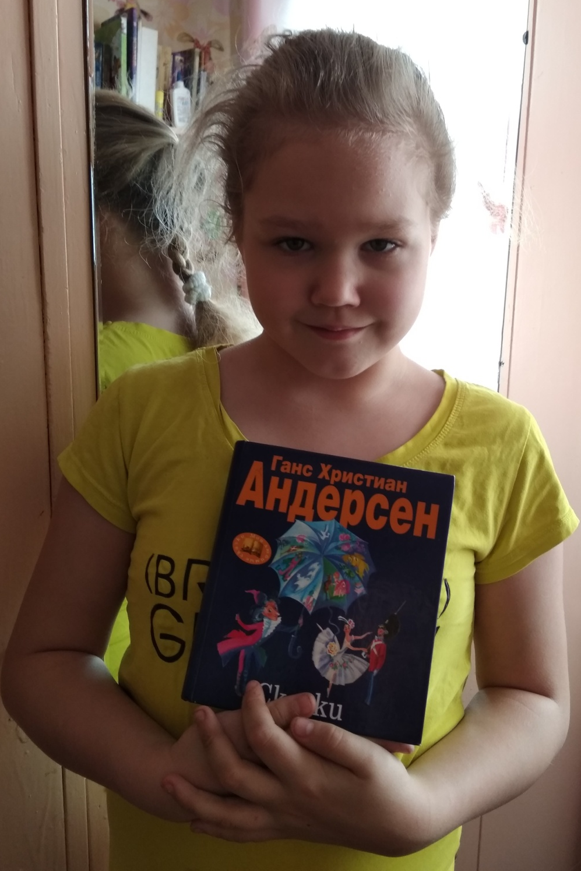
Я очень люблю читать. Мне нравится переживать приключения каждого героя, переноситься во времени и пространстве. Всегда интересно сравнивать свои мысли с мнением автора, придумывать, как бы ты поступил на месте героя. Первая книжка, которую я прочла сама, был сборник русских народных сказок. И до сих пор я больше всего люблю сказки, все волшебное и необыкновенное. Лучшая же сказка, как мне кажется, это книга Г.Х.Андерсена «Стойкий оловянный солдатик»
Эта книга моя любимая!!!

Slide 4
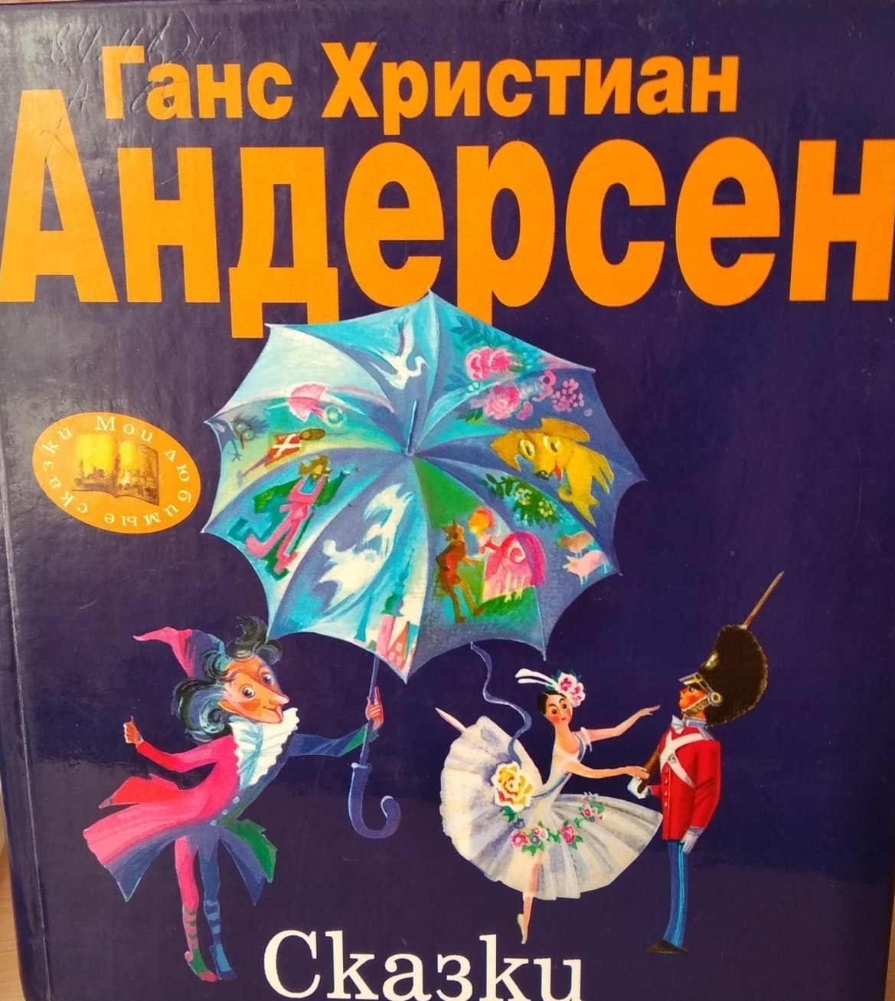
Хочу немного рассказать вам об авторе. Андерсен Ганс Хртстиан
(1805–1875), датский сказочник, автор более 400 сказок, поэт, писатель, драматург.
Родился 2 апреля 1805 в городе Оденсе на острове Фюн.

Slide 5
Как я поняла эту сказку
Это волшебная история о том, как маленькому мальчику подарили 25 оловянных солдатиков в коробке. У одного из них не было ноги — видно, не хватило олова, но он и на одной стоял также твердо, как другие на двух. Среди игрушек он увидел чудесный картонный дворец, а в нем — красавицу, которая стояла на одной ножке – она была танцовщицей. «Вот бы мне такую жену!» - подумал тогда солдатик. Чертенок, живущий в табакерке, решил, что для солдатика плясунья слишком хороша. Утром солдатика поставили на окно, откуда он упал на улицу, где его так и не нашли. Тут солдатику предстояло пройти много испытаний. Двое мальчишек, которые его нашли, пустили солдатика в плаванье по канавке на бумажном кораблике. Под мостом его пыталась догнать водяная крыса. После его кораблик вынесло в широкий канал, где солдатика проглотила рыба, которую поймали, свезли на рынок. Затем она оказалась на столе кухарки в том самом доме, из окна которого солдатик выпал в то самое утро. Там по-прежнему стояла красавица-танцовщица, и они, молча, смотрели друг на друга. Ведь все это время он думал о своей красавице. Вдруг один мальчик бросил солдатика в разожженную печь, где он начал таять. Туда же сквозняк принес картонную танцовщицу, пламя охватило и её. Утром служанка нашла в печной золе кусочек олова в виде сердечка.
У сказки печальный конец - герои погибают.
Но как в любой сказке добро побеждает зло.

Slide 6
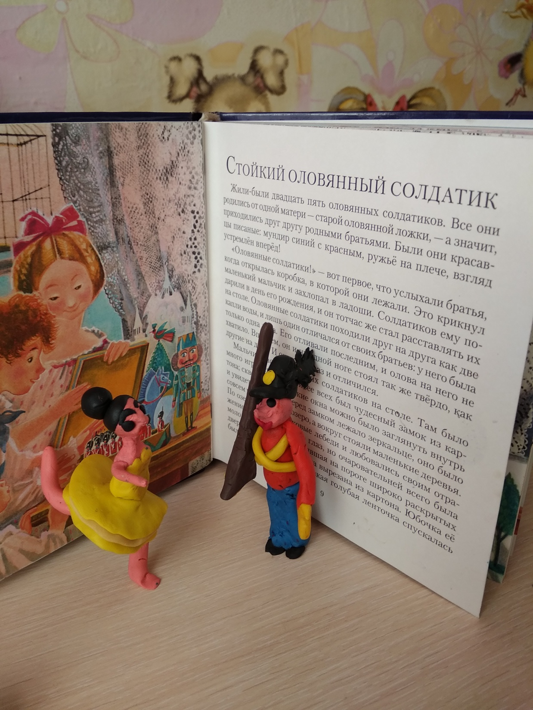
В окружающем нас мире было и есть добро и зло, свет и тьма, любовь и ненависть всё зависит от нас, какой выбор сделаем мы. Прочитав эту сказку, любовь, добрые мысли, и поступки обязательно вытеснят злые.
Это мой оловянный солдатик и красавица танцовщица вылепленные из пластилина

Slide 7
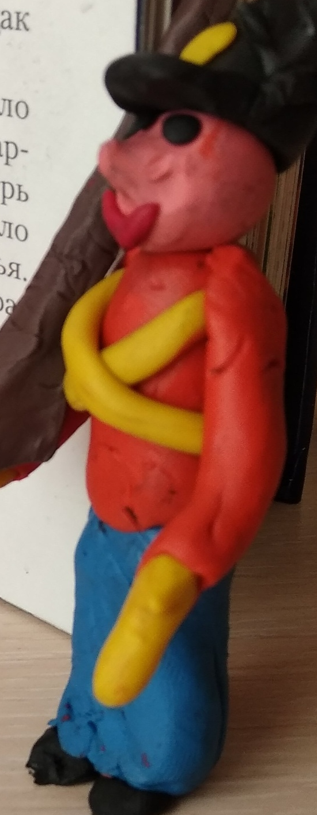
Чертёнок
Оловянный солдатик

Slide 8
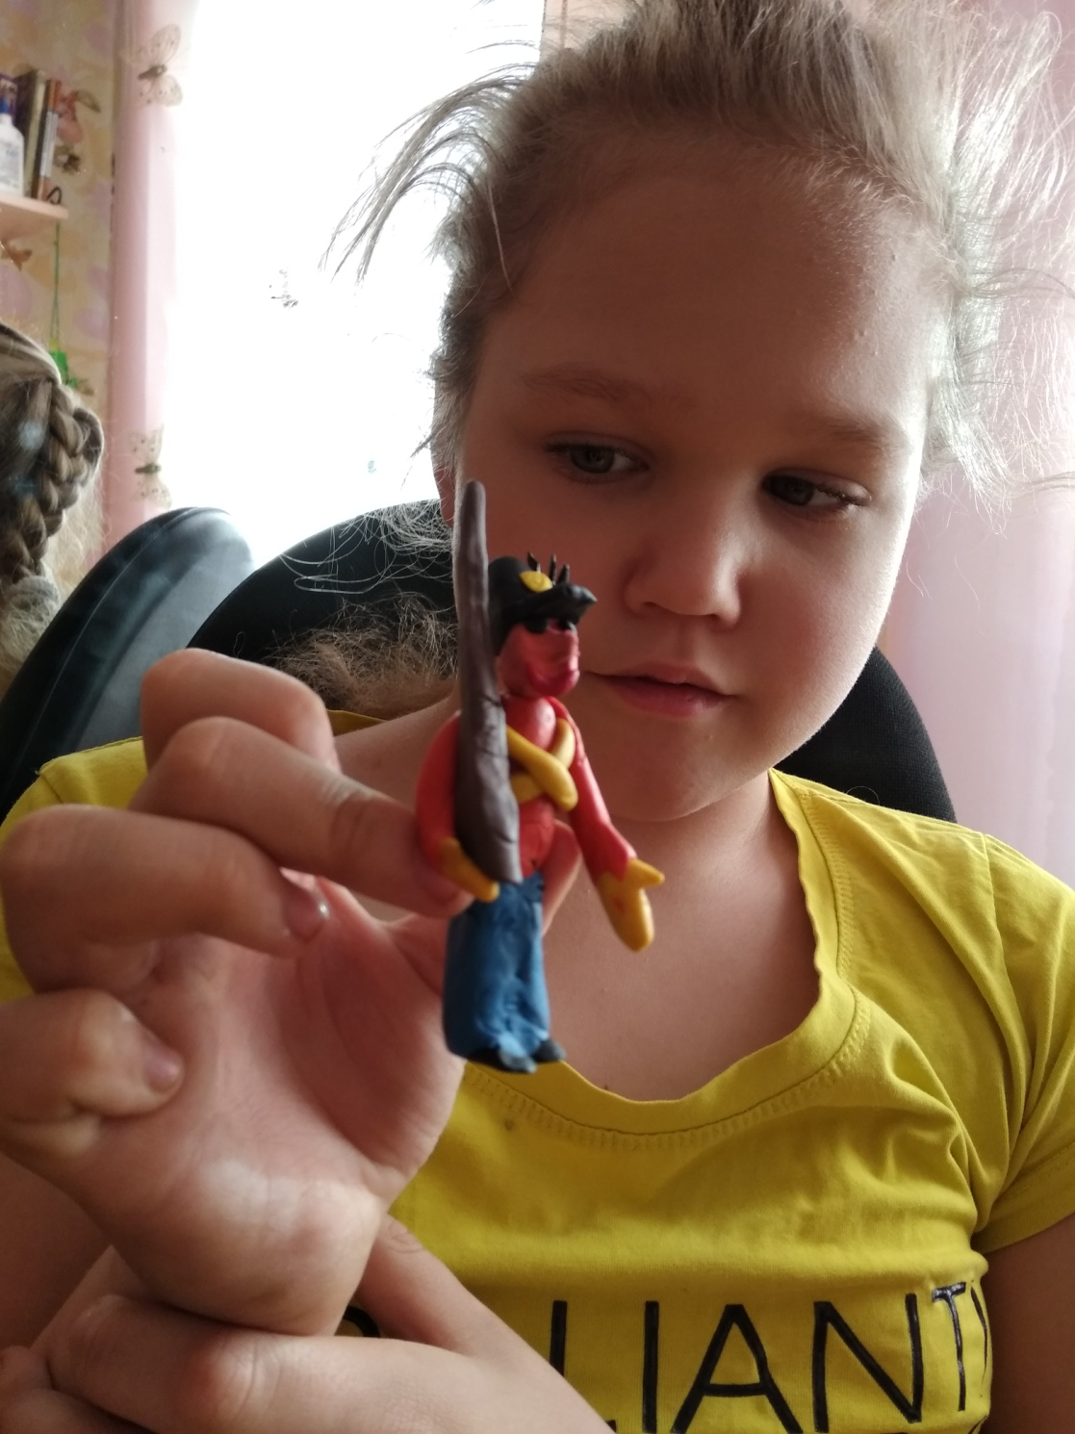
Оловянный солдатик
Я слепила сама Оловянный солдатик
На столе у меня
Мой солдатик стойкий-стойкий,
Оловянный часовой,
У моей дежурит койки,
Штык держа над головой.
Автор: Шопина Кира

Slide 9
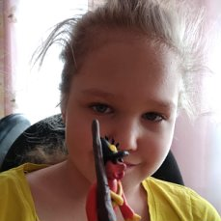
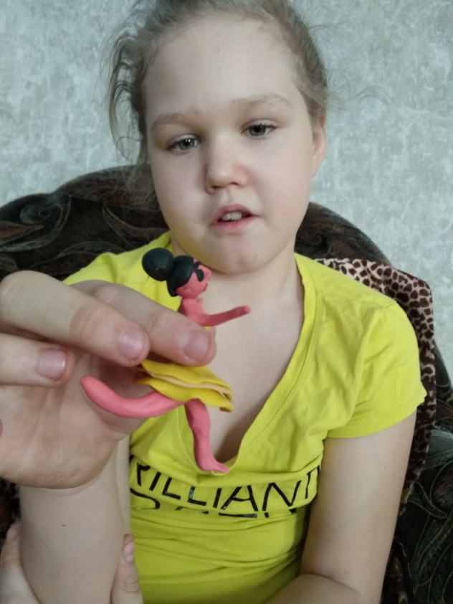
Я очень хочу, чтобы мои пластилиновые герои вам понравились!

Slide 10
Муниципальное бюджетное общеобразовательное учреждение
«Черноборская средняя общеобразовательная школа»
Сетевой проект
ГБУ ДПО ЧИППКРО
«Территория творческого чтения»
Моя любима книга
Выполнила:
Обучающаяся 3 класса
Шопина Кира
(ОВЗ обучающаяся на дому)
Руководитель
Шеметова Любовь Геннадьевна
shemetova_lyubov@mail.ru

